Slide 1
Notes:
¡RECUERDEN TOMAR ASISTENCIA utilizando el link a Google Forms que recibieron!

Slide 2
¡Bienvenidos/as
a Data Science!

Slide 3
¿Cómo anduvieron?
Repaso: Procesamiento de Lenguaje Natural
Explicación: Term Frequency - Inverse Document Frequency
¿Sabías que…?
Hands-On + Break
¿Sabías que…?
Cierre
Notes:
¿Cómo anduvieron? (25 mins)
Repaso: Procesamiento de Lenguaje Natural (20 mins)
Explicación: Term Frequency - Inverse Document Frequency (25 minutos)
¿Sabías que? (15 mins)
Hands-on + Break (50 + 15 minutos)
¿Sabías que? (15 mins)
Cierre (5 minutos)

Slide 4
¿Cómo anduvieron?
Notes:
Preguntamos si tienen dudas o comentarios de la clase anterior. Podemos poner en común el notebook de la clase anterior.

Slide 5
Repaso:
Procesamiento de Lenguaje Natural (NLP)

Slide 6
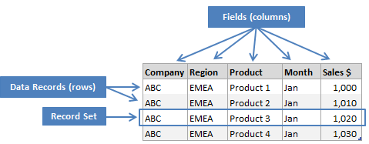
Sabemos trabajar con datos estructurados (tablas y números).

Slide 7
Sabemos trabajar con datos estructurados (tablas y números).
Problema: Hay muchísimos datos disponibles en forma de lenguaje natural (texto, no estructurado) que contienen información relevante.

Slide 8
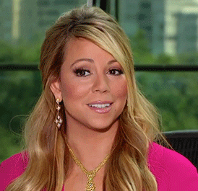
¿Cómo hacemos para darle sentido a estos datos y trabajar con ellos en el marco de Ciencia de Datos?
Notes:
Kernels

Slide 9
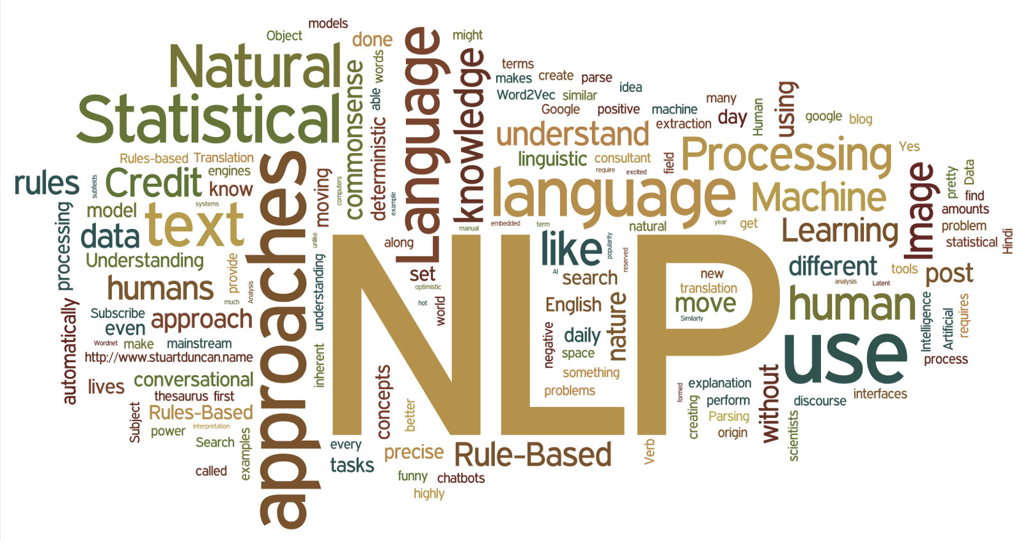
NLP es la solución
El procesamiento de lenguaje natural es una rama de la inteligencia artificial que se enfoca en permitirle a las computadoras entender y procesar lenguaje natural.

Slide 10

NLP · Flujo de trabajo
Datos
Modelos

Slide 11
NLP · Flujo de trabajo
Datos
Para esta vamos a usar la librería NLTK de Python
Modelos

Slide 12
NLP · Flujo de trabajo
Datos
Obtención: Scraping, Parsing (muchas veces NO es una parte trivial)
Normalización
Limpiar caracteres, pasar a minúsculas, Tokenizar, llevar a raíz (Stemmizar o Lemmatizar.)
Vectorización
Encoders, Word embeddings.
Modelos
Los mismos que usamos para datos numéricos.

Slide 13
Normalizar
Quiero Pasear a mi perro por #Palermo
≠
quiero pasear mi perro Palermo
Buscamos llevarlo a una forma común
Quisiera pasear a mis perros por Palermo

Slide 14
Normalizar · Formas de hacerlo
Pasar a minúsculas: pasar todas los caracteres de un texto a su forma minúscula para homogeneizar.
“Esto es un texto. Tiene varias oraciones. Todas son distintas, ninguna es igual.”
“esto es un texto. tiene varias oraciones. todas son distintas, ninguna es igual.”
texto.lower()

Slide 15
Normalizar · Formas de hacerlo
Tokenizar: pasar de un único string de texto a una lista de strings de oraciones.
“esto es un texto. tiene varias oraciones. todas son distintas, ninguna es igual.”
[“esto es un texto.”, “tiene varias oraciones.”, “todas son distintas, ninguna es igual.”]
nltk.tokenize.sent_tokenize(texto)

Slide 16
Normalizar · Formas de hacerlo
Tokenizar palabras: pasar de un único string de una oración a una lista de strings de Tokens (palabras, puntuaciones, símbolos).
“esto es un #hastag.”
[“esto”, “es”, “un”, “#”, “hashtag”, “.”]
nltk.tokenize.word_tokenize(texto)

Slide 17
Normalizar · Formas de hacerlo
Limpiar caracteres: nos quedamos sólo con los caracteres de interés. Esto dependerá de nuestro problema en particular. En nuestro caso vamos a utilizar la librería ‘re’, que nos permite modificar texto.
[“esto es un #hashtag.”]
[“esto es un hashtag”]
import re
re.sub("[^a-zA-Z]"," ",str(texto))

Slide 18
Normalizar · Formas de hacerlo
Llevar a raíz: buscamos llevar palabras distintas con significados similares a una forma común.
Opción 1: Stemmizer: Logra esto recortando las palabras mediante un proceso heurístico. Es rápido y fácil de usar, pero a veces no es certero.
[“starting”, “wants”, “repartitions”, “america’s”]
[“start”, “want”, “repar”, “america”]
from nltk.stem import PorterStemmer
stemmer = PorterStemmer()
stemmer.stem(palabra)

Slide 19
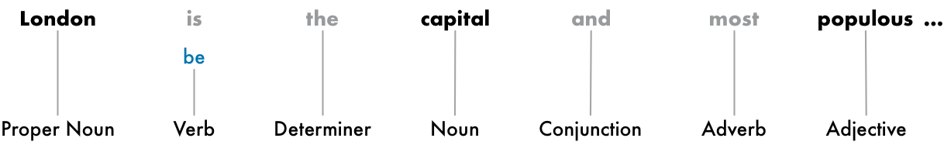
Normalizar · Formas de hacerlo
Llevar a raíz: buscamos llevar palabras distintas con significados similares a una forma común.
Opción 1: Lemmatizer: Logra esto utilizando un vocabulario y realizando un análisis morfológico de las palabras. Precisa que además de la palabra se le informe cual es la función de la palabra en el texto

Slide 20
Normalizar · Formas de hacerlo
Opción 1: Lemmatizer: Logra esto utilizando un vocabulario y realizando un análisis morfológico de las palabras. Precisa que además de la palabra se le informe cual es la función de la palabra en el texto
Para determinar la función de la palabra automáticamente nos ayudamos con la función ‘nltk.pos_tag’. A esta función se le llama POS (Part of Speech)

Slide 21
Normalizar · Formas de hacerlo
[“was”, “running”, “hours”]
[“be”, “run”, “hour”]
from nltk.stem import WordNetLemmatizer
wordnet_lemmatizer = WordNetLemmatizer()
wordnet_lemmatizer.lemmatize(palabra, get_wordnet_pos(palabra)
Es más preciso que el Stemmizer, pero lleva más tiempo y su performance depende de la precisión con la que le pasemos los POS.

Slide 22
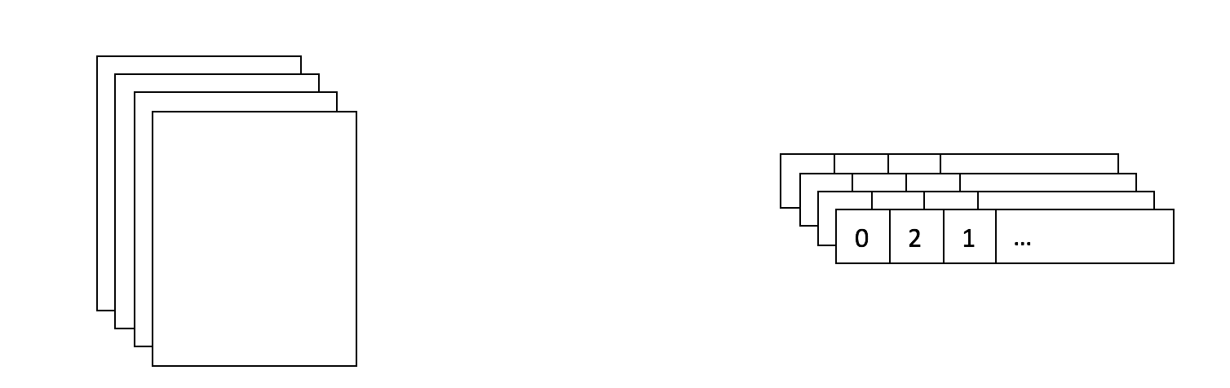
Vectorizar
Objetivo: Representar cada texto (instancia de la base de datos) como un vector que podamos usar como vector de features para entrenar una de los modelos

Slide 23
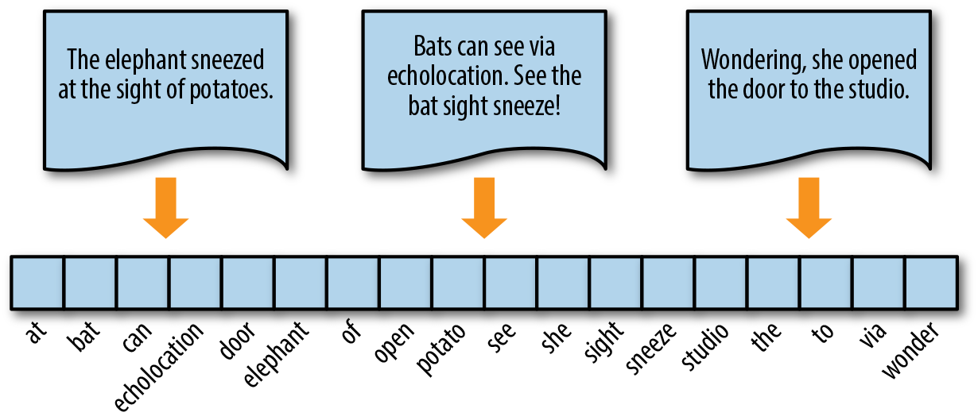
Vectorizar · Bag of words
Idea: Generar un vector que represente todas las palabras del corpus. Representar cada instancia como un vector con la cantidad de veces que aparecen las palabras.

Slide 24
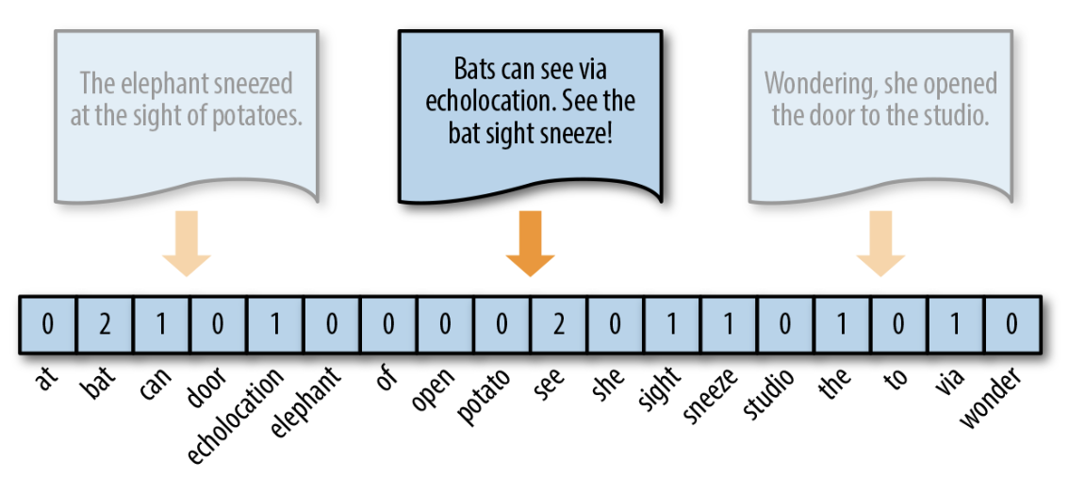
Vectorizar · Bag of words
Idea: Generar un vector que represente todas las palabras del corpus. Representar cada instancia como un vector con la cantidad de veces que aparecen las palabras.

Slide 25
Vectorizar · Bag of words
Para implementar esto utilizamos una función de sklearn llamada CountVectorizer:
from sklearn.feature_extraction.text import CountVectorizer

Slide 26
Vectorizar · Bag of words
Para implementar esto utilizamos una función de sklearn llamada CountVectorizer:
Problema: la cantidad de palabras en la base de datos suele ser muy grande. No conviene tener tantos features.
from sklearn.feature_extraction.text import CountVectorizer

Slide 27
Solución (por ahora)
Utilizamos sólo las palabras que aparecen una mayor cantidad de veces en el texto, o que aparecen en un mayor número de instancias.

Slide 28
Term Frequency - Inverse Document Frequency

Slide 29
Vectorizar · Bag of words con N-gramas
Problema: hay palabras que cobran sentido cuando se las agrupa con otras, ejemplos: “Plaza Italia” y “Control Remoto” .

Slide 30
Vectorizar · Bag of words con N-gramas
Solución
Además de cada palabra por separado, agregamos los grupos de 2 (ó N) palabras contiguas a nuestro vector de Features.
Para implementar esto usando CountVectorizer:
CountVectorizer(max_features=max_features, stop_words="english" , ngram_range=(1, 2))

Slide 31

Vectorizar · Bag of words con N-gramas
Solución
Además de cada palabra por separado, agregamos los grupos de 2 (ó N) palabras contiguas a nuestro vector de Features.
Para implementar esto usando CountVectorizer:
CountVectorizer(max_features=max_features, stop_words="english" , ngram_range=(1, 2))
Ojo con la cantidad de Features

Slide 32
Vectorizar · TF - IDF
Observación: si buscamos diferenciar cada documento por las palabras que lo componen, las palabras que están en todos ellos no aportan información.

Slide 33
Vectorizar · TF - IDF
Observación: si buscamos diferenciar cada documento por las palabras que lo componen, las palabras que están en todos ellos no aportan información.
Idea: hay que medir no sólo cuanto aparece una palabra en una instancia (documento), sino también qué tan frecuente es esa palabra en todo el corpus.
Term Frequency - Inverse Document Frequency
TF - IDF

Slide 34
Vectorizar · TF - IDF
Term Frequency
Frecuencia de una palabra (term) en una instancia o documento (doc).
# de veces que el term aparece en el doc
TF(term,doc)
# de terms diferentes en el doc

Slide 35
Vectorizar · TF - IDF
Term Frequency
Frecuencia de una palabra (term) en una instancia o documento (doc).
# de veces que el term aparece en el doc
TF(term,doc)
# de terms diferentes en el doc
Ejemplo en un documento:

Slide 36
Vectorizar · TF - IDF
Document Frequency
Fracción de todos los documentos en nuestro corpus que contienen el término.
# de docs que contienen term
DF(term,corpus)
# total de docs
Ejemplo en un documento:

Slide 37
Vectorizar · TF - IDF
Inverse Document Frequency
Logaritmo inversa de DF.
# total de docs
DF(term,corpus)
Log ( )
# de docs que contienen term
Ejemplo: si está en todos los docs log(N/N) = log(1) = 0

Slide 38
Vectorizar · TF - IDF
Inverse Document Frequency
Producto del valor de TF por el de IDF.
TF-IDF(term,corpus,doc)
TF(term,doc)
X
IDF(term,corpus)

Slide 39
Vectorizar · TF - IDF
Inverse Document Frequency
Producto del valor de TF por el de IDF.
TF-IDF(term,corpus,doc)
TF(term,doc)
X
IDF(term,corpus)
Cada palabra tiene un valor asociado en cada documento, con esto formamos nuestro vector (no necesariamente serán valores enteros):
0.2
0.5
0.3
0.1

Slide 40
GPT-2
Parte 1

Slide 41
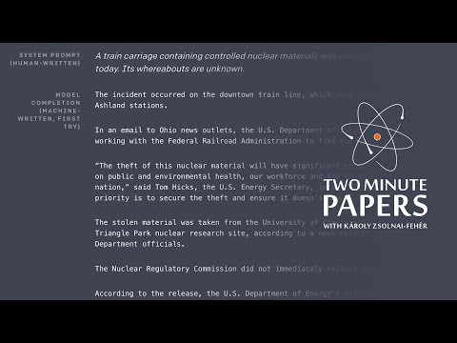

Slide 42
Hands-on
training

Slide 43
Hands-on training
DS_Encuentro_34_NLP.ipynb

Slide 44

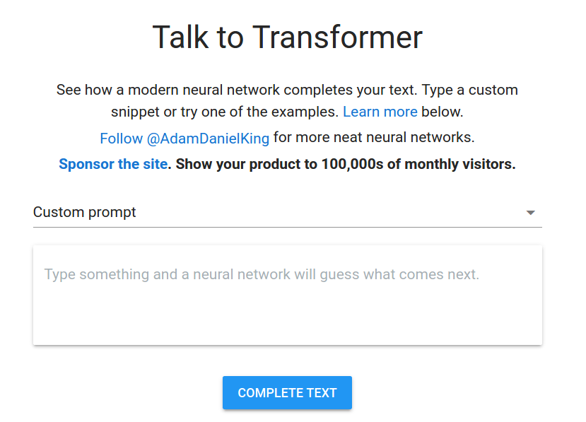
Para jugar

Slide 45
GPT-2
Parte 2

Slide 46


Slide 47
Para la próxima:
Data Science en mi vida
Notes:
Mentores/as & Tutores/as: esta actividad está pensada para esta etapa de la carrera porque consideramos que los/as estudiantes ya adquirieron los conocimientos fundamentales en un flujo de DS con ML.
El objetivo es que en lo posible todos los estudiantes puedan presentar la consigna de la diapositiva siguiente.
El formato será el siguiente:
Cada primer encuentro de la semana —idealmente con la presencia del/de la tutor/a— 2 o 3 alumnos/as deberán presentar la consigna de la diapositiva siguiente.
Los encuentros en los que habrá esta actividad son 5 en total: el 33, 35, 37, 39, 41

Slide 48
Data Science en mi vida
En 10/15 minutos, tendrán que contar a sus compañeros y equipo docente lo siguiente:
a) En qué problemas estoy aplicando lo aprendido en DS y cómo lo estoy encarando.
b) Contar algún tema que me interese o que proyecto aplicar relacionado con lo que vimos.

Slide 49
Para la próxima
Trabajar en la Entrega 05
Completar notebooks de hoy y atrasados.
Ver videos de la plataforma “Aprendizaje No Supervisado”.
Preparar el relato “Data Science en mi vida”.
Notes:
Recuerden crear una tarjeta en el Trello para la clase con lo siguiente:
PDF de la clase
Materiales extra que hayan mostrado o hecho en clase (links, bibliografía, artículos)
Recomendamos hacer una reflexión como Equipo Docente para registrar y compartir:
1- ¿Cómo respondió el grupo a las consignas? ¿cómo fue la participación?
2- ¿Cómo fue nuestra performance como equipo?¿todos nos sentimos cómodos en nuestros roles? ¿alguien necesita ayuda para la próxima?
3- ¿Qué nos gustaría mejorar para la clase que viene?

